Slide 1
TOPIC-A，
至于
TOPIC-A-1
至于

Slide 2
TOPIC-A
至于
A:我们明年要不要一起去旅行?
B:要先看我有没有钱，如果有钱，我一定会去，
至于约什么时候，可能还要等明年才知道
TOPIC-A
TOPIC-A-1

Slide 3
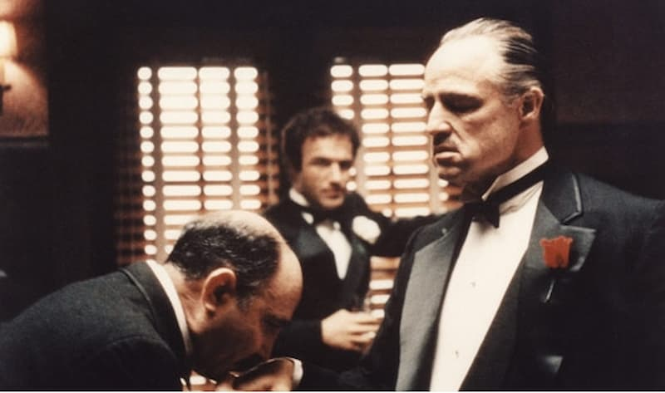
至于
TOPIC-A
A:boss，我们要拿他怎么办?
B:我要你解决他，至于用什么方法，我不在意
TOPIC-A
TOPIC-A-1

Slide 4
至于
A:boss，我们要拿他怎么办?
B:我要你解决他，至于用什么方法，你怎么想?
TOPIC-A-1
A:boss，我觉得要把他丢进河里，至于他的朋友……
TOPIC-A-2

Slide 5
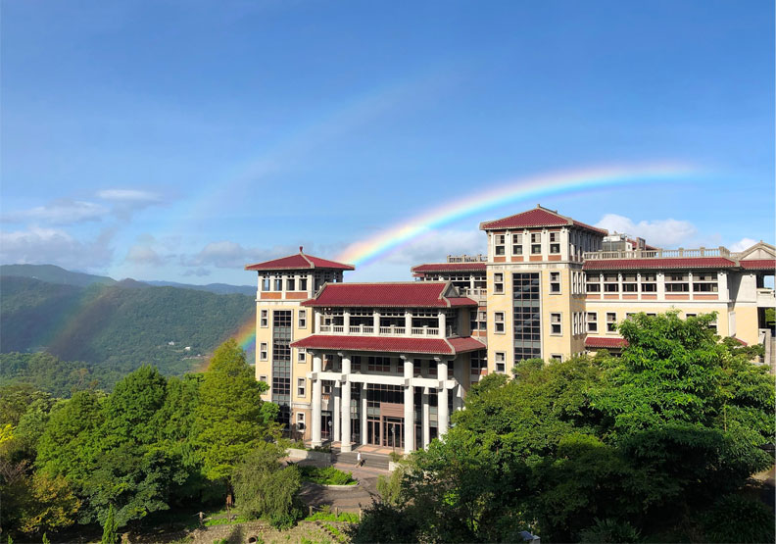
另外
N
这座城市有两个大学，一个是理科大学，另外一个是文科大学

Slide 6
另外
N
他很不喜欢李老师，另外张老师他也不喜欢

Slide 7
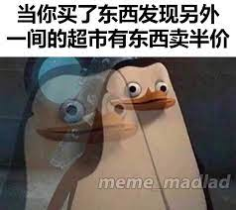
另外
N

Slide 8
布尔诺有几个大学呢?
除了……
另外
N

Slide 9
另外
ADV
他下学期想选一门电脑课，另外还想去经济系选一门跟经济有关的课

Slide 10
你下学期想选什么课呢?
我想选A，B，C……另外还有Z

Slide 11
你除了中文课外，还选了什么课吗?
我选了A，B，C……另外还选了Z
除了…….我没另外选课

Slide 12
你未来想去哪些国家呢
我想去A，B，C……另外还想去

Slide 13
你最喜欢哪些电影

Slide 14
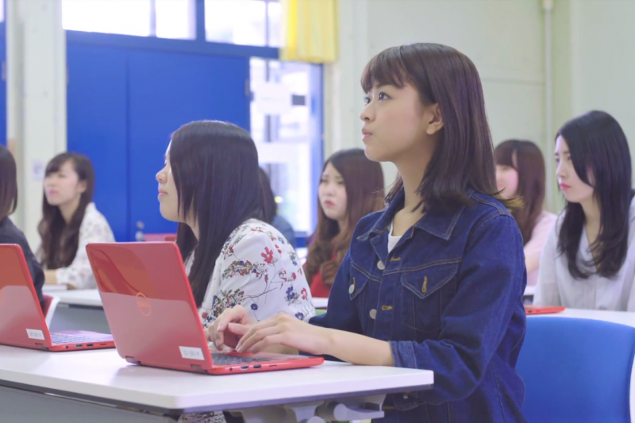
管(v)
Guǎn
他的爸爸妈妈不太管他想选什么系，
所以他才能选他喜欢的哲学系读。
Notes:
1

Slide 15
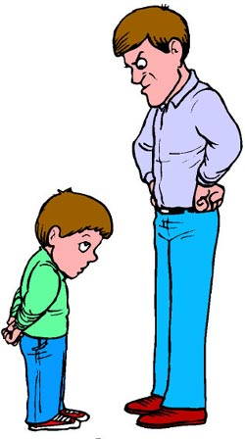
管(N)
他的爸爸管得非常多，有很多事情她爸爸不让他做，而且出门每十分钟还要给家里打个电话。
Notes:
1

Slide 16
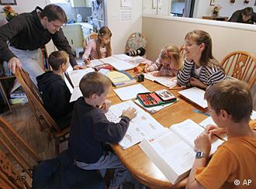
管(v)
他们家不太管他的学习，但是对他交朋友管得非常多
Notes:
1

Slide 17
你未来如果有小孩，你在什么地方会不管他，在什么地方会管得很多呢?
我在_________会不管他，但是________会
管得很多
重要

Slide 18
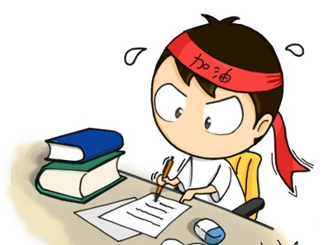
申请(v)
Shēnqǐng
他为了能上化学系，申请了五个不同的大学的化学系。
希望有一个能考过。
Notes:
1

Slide 19
申请(v)
她刚刚跟老师申请再考一次期末考。
Notes:
1

Slide 20
申请(v)
她跟台北经济文化办公室申请了VISA，希望能到台湾大学读书
Notes:
1

Slide 21
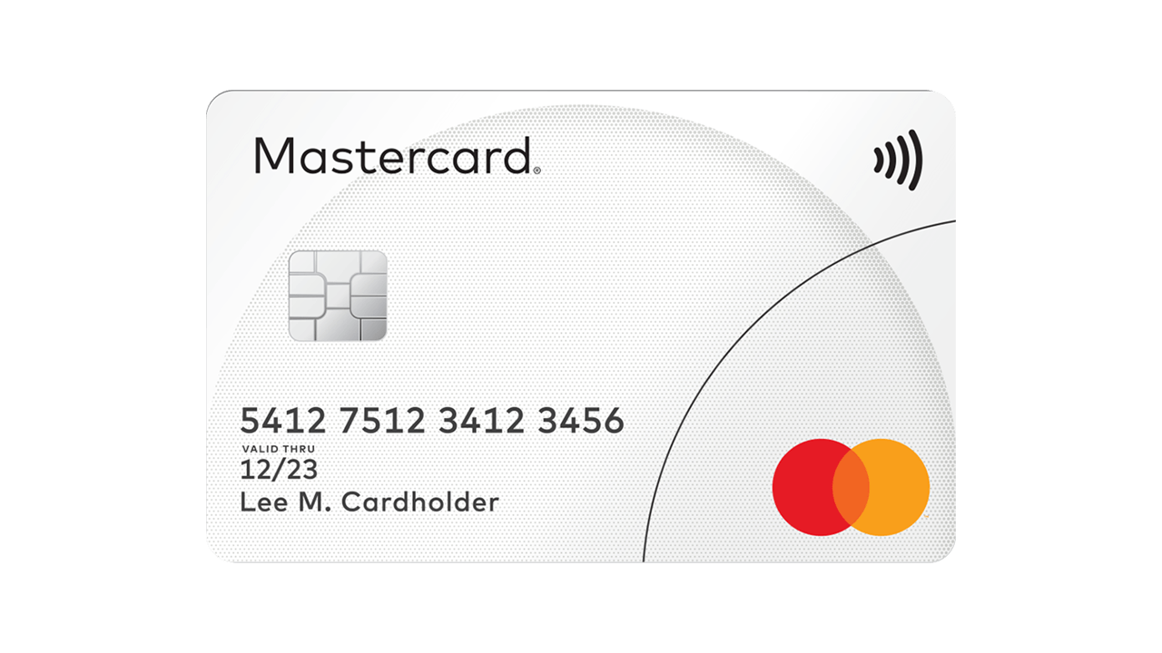
申请(v)
她上礼拜申请了一张信用卡，不知道能不能通过
Notes:
1

Slide 22
你在高中毕业后申请了几个大学呢?

Slide 23
除了大学，你还申请过什么吗?
奖学金

Slide 24
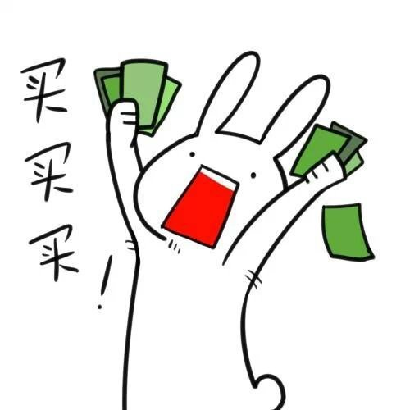
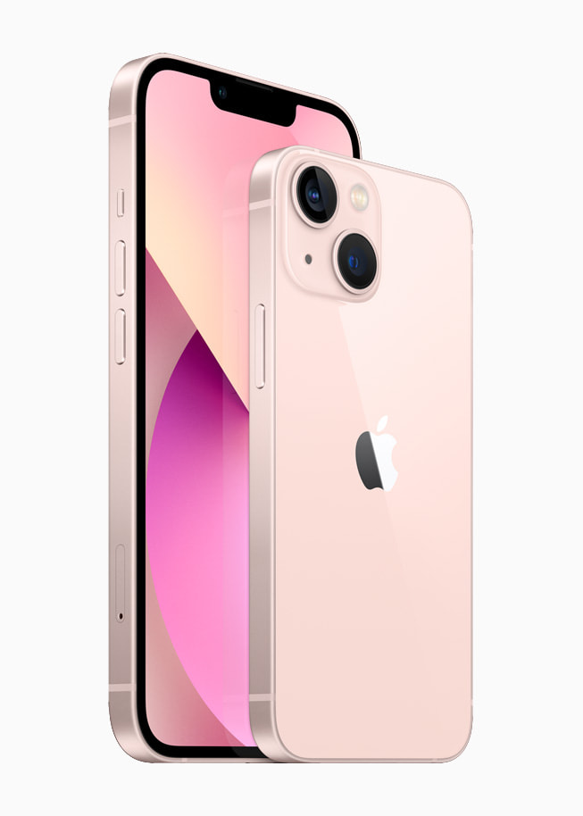
省下来(vc)
Shěng xia lai
他们把平常吃晚饭的钱省下来，拿去买iphone 13。
对不起 钱包、肚子， 但我需要那个东西……
Notes:
1

Slide 25
省下来(vc)
她决定不买新手机，把钱省下来，将来跟朋友去旅行
Notes:
1

Slide 26
你曾经把哪些钱省下来，去买什么东西呢?

Slide 27
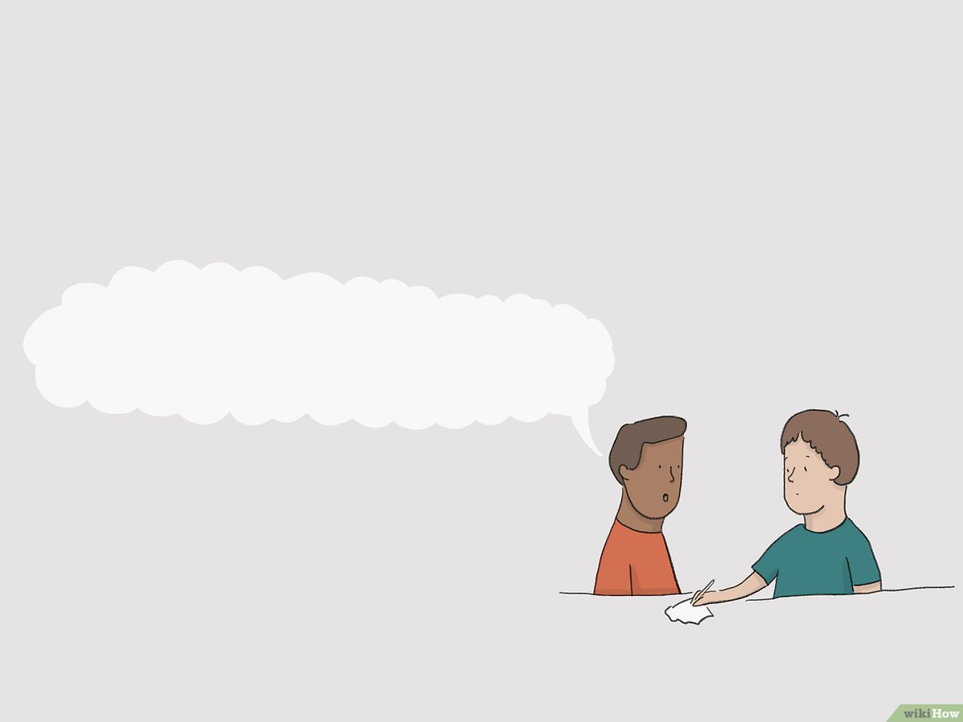
建议(v)
Jiànyì
他建议他申请化学系，因为他非常喜欢化学系
Notes:
1

Slide 28
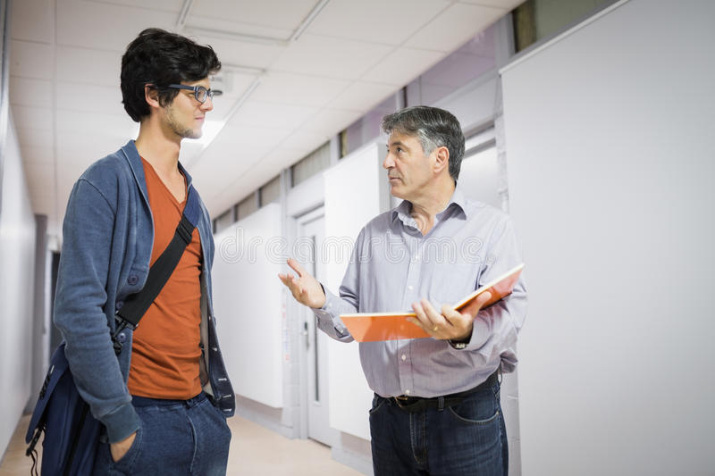
建议(v)
教授建议他赶快换别的系，教授说:不喜欢经济就别读经济系
Notes:
1

Slide 29
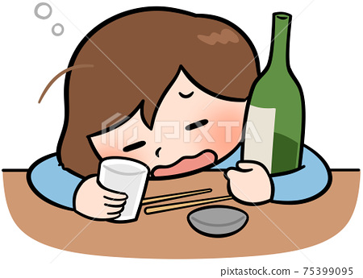
建议(v)
他建议他的朋友少喝点酒，回家休息，他看起来快不能走路了
Notes:
1

Slide 30
如果你的朋友快没钱了， 你会怎么建议他呢?
友善自然

Slide 31
建议(N)
给大家一个建议，买要存起来的食物时绝对不能买自己喜欢吃的，
不然很快就会不小心把他吃完的
Notes:
1

Slide 32
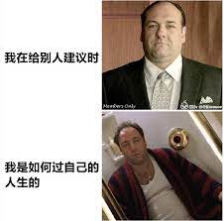
建议(N)
他给别人的建议都非常的好，但是他却不能解决自己的问题
Notes:
1

Slide 33
你有被人给过建议或给过别人建议吗?

Slide 34
你最不喜欢收到什么建议呢?

Slide 35
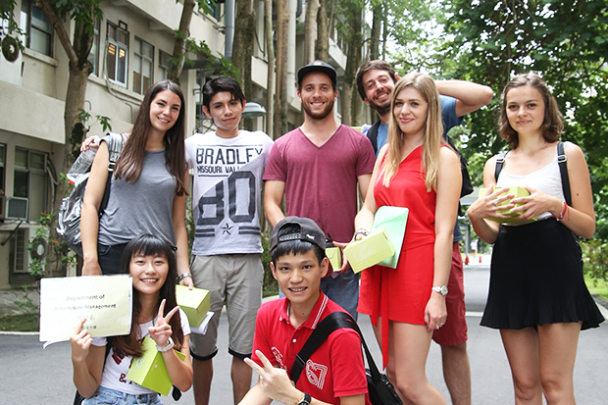
经验(N)
Jīngyàn
他有在中国读书的经验，他去年去中国交换了一年
Notes:
1

Slide 36
经验(N)
上了大学后，他发现以前读书的经验变得没什么用了，
得重新适应
Notes:
1

Slide 37
经验(N)
他的经验告诉他，晚上去超市买肉通常会比较便宜
Notes:
1

Slide 38
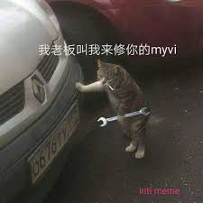
经验(N)
他有十年的修车经验
车
Notes:
1

Slide 39
你有几年学中文的经验呢?

Slide 40
你最相信自己对什么事情的经验呢?

Slide 41
经验(V)
在经验过重考后，他决定下学期好好读书，绝对不要再有
这样的经验了
Notes:
1

Slide 42
经验(V)
在经验过一年的交换生活后，他觉得自己的国家是最好的
Notes:
1

Slide 43
你最喜欢什么经验呢?

Slide 44
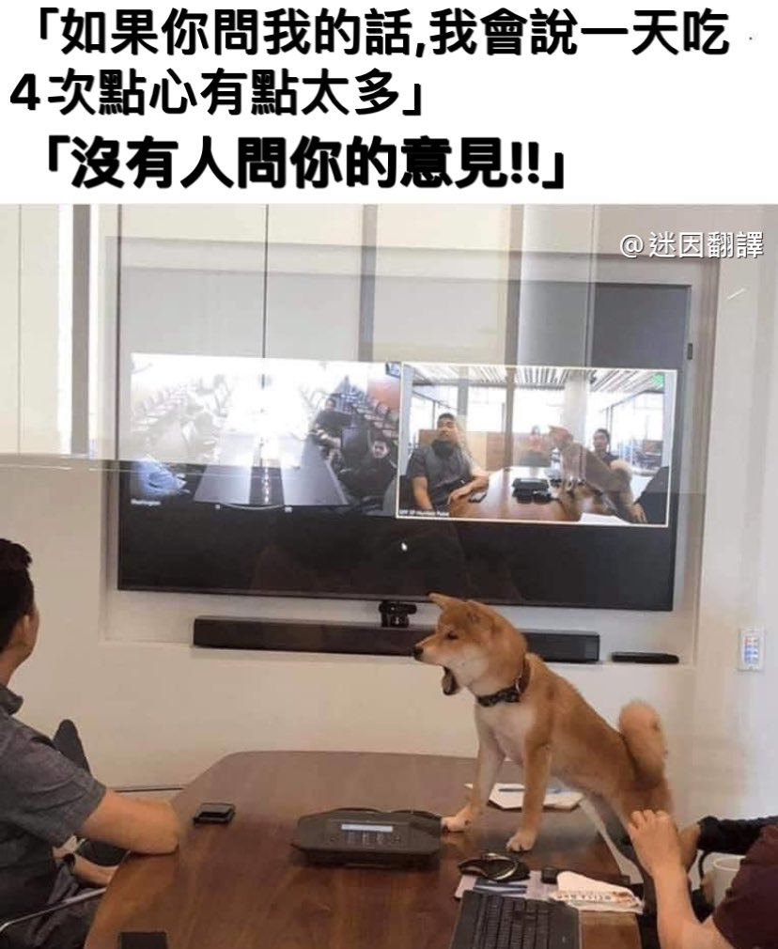
意见(N)
A:如果你问我的话，我会说一天
吃四次点心太多了
狗:没有人问你的意见!!!
Jīngyàn
Notes:
1

Slide 45
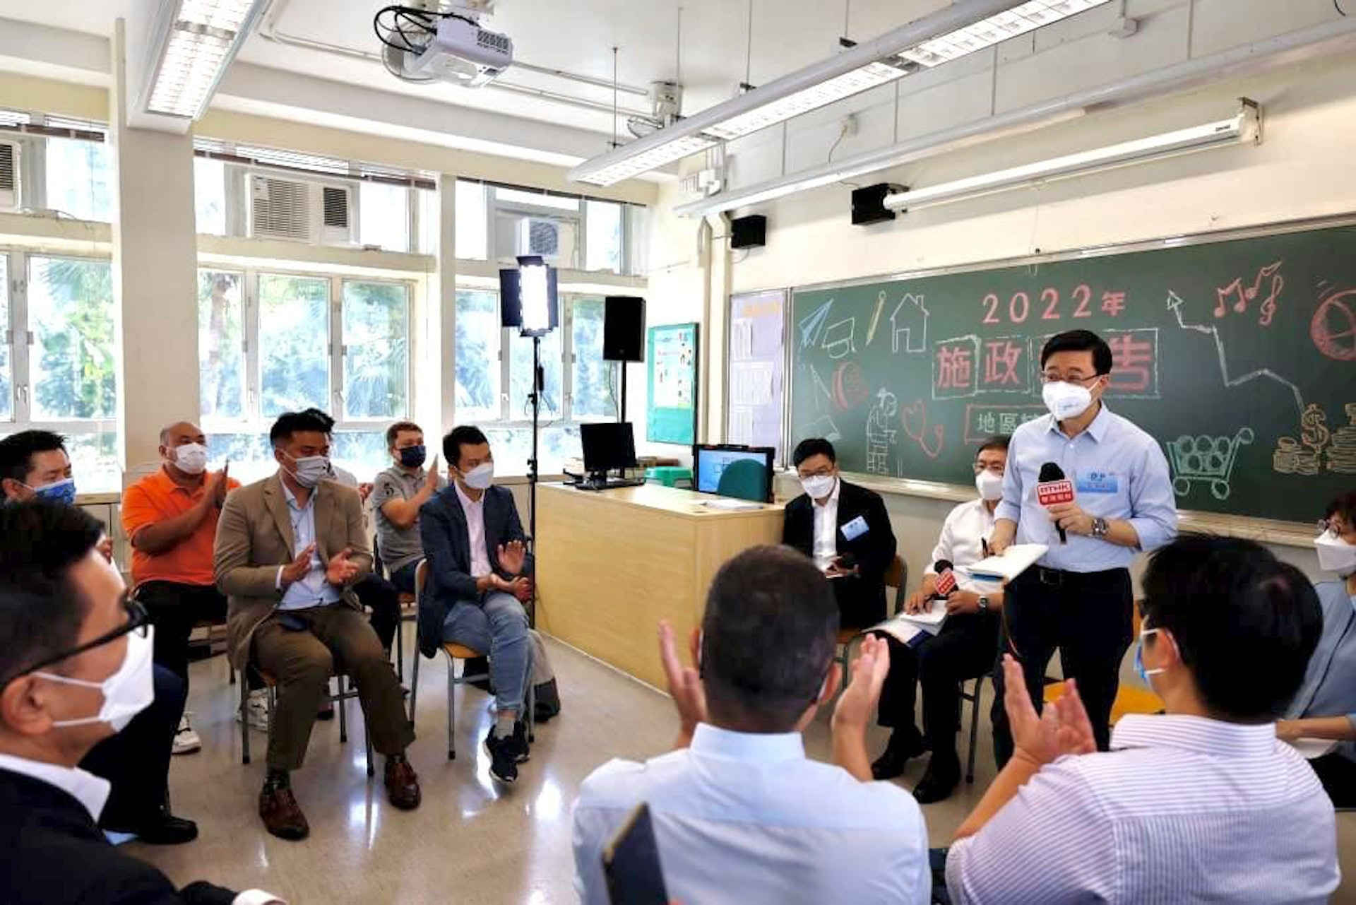
意见(N)
他很喜欢听别人的意见，他认为这样可以让自己变得更好
Notes:
1

Slide 46
意见(N)
他很喜欢听别人的意见，他认为这样可以让自己变得更好
Notes:
1

Slide 47
意见v.s 建议

Slide 48
你比较常给建议还是意见呢?

